Slide 1





Membros: Bianca, Fábio, Letícia, Rafaela e Renata
Orientadora: Izabel Santos
Coordenador local: Maurício Ferreira
Empresa: Sinosbyte
Equipe Sinosbyte: Luis Engel e Daniel Martins
Projeto: ChronoTracker

Slide 2
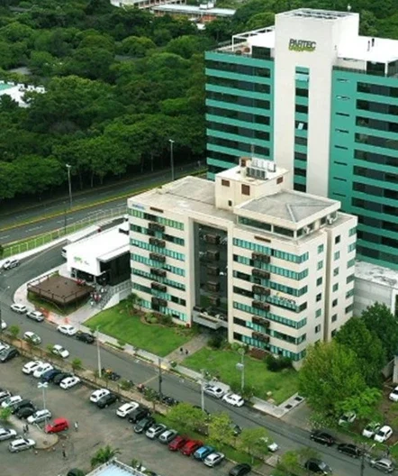

apresentando qual é a empresa
Com mais de 25 anos do mercado, a Sinosbyte, atua como integradora de soluções SAP. Como uma fábrica de soluções, a Sinosbyte presta serviços de tecnologia sob medida, conforme a necessidade da empresa.

Slide 3
Falta de organização e controle centralizado das atividades, horas e custos dos projetos , que dificulta a gestão e o acompanhamento do trabalho.
PROBLEMA
apresentando qual é o problema em uma frase e qual é a solução proposta em outra frase;
Desenvolvimento do ChronoTracker, uma plataforma SaaS que centraliza e automatiza a gestão de projetos, recursos e horas trabalhadas, otimizando o controle operacional.
SOLUÇÃO

Slide 4
Tecnologias
Camada / Área | Tecnologia | Descrição e Uso
Frontend | React + TypeScript + Vite | Criação de interfaces dinâmicas e responsivas.
Estilização / UI | Tailwind CSS + Shadcn-UI | Design moderno, responsivo e com suporte a modo claro/escuro.
Backend | Node.js + Express | Processamento das regras de negócio e APIs REST.
ORM / Banco de Dados | Prisma ORM + PostgreSQL | Persistência de dados relacional com alto desempenho.
Arquitetura | SOA (Service-Oriented Architecture) | Modularidade e fácil integração entre componentes.
Autenticação e Segurança | JWT + HTTPS | Autenticação segura e troca criptografada de dados.
Controle de Versão | Git + GitHub | Colaboração e versionamento de código.
Design e Modelagem | Figma, Miro, Bizagi | Protótipos de interface, fluxogramas e modelagem de processos.
Integrações | APIs com Slack, Teams, Jira, GitHub, ERPs | Comunicação entre ferramentas externas.
Relatórios / Dashboards | Gráficos e exportação Excel | Geração de relatórios e indicadores visuais.

Slide 5
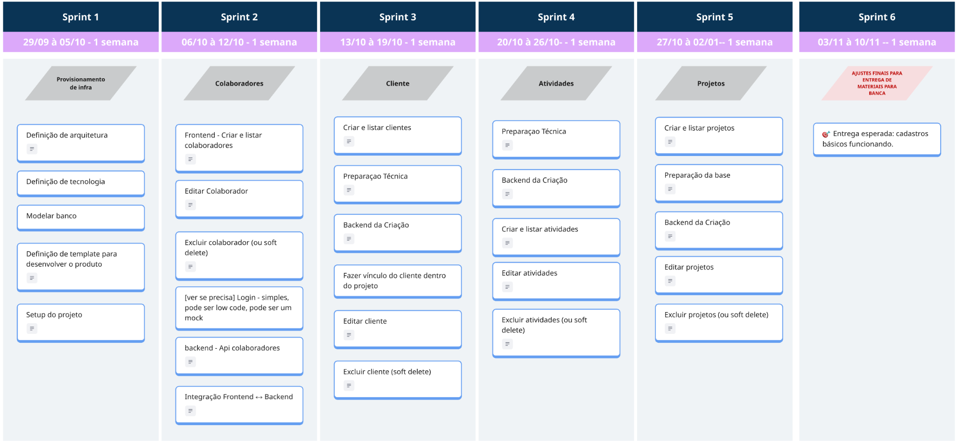

Slide 6
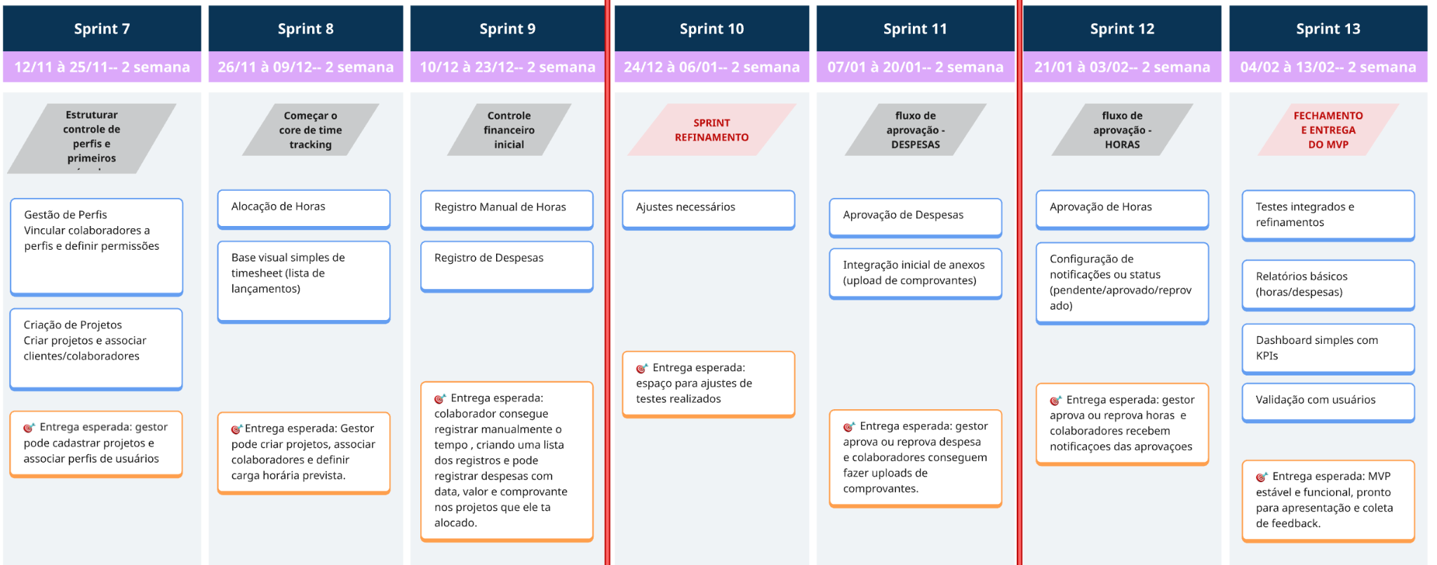

Slide 7
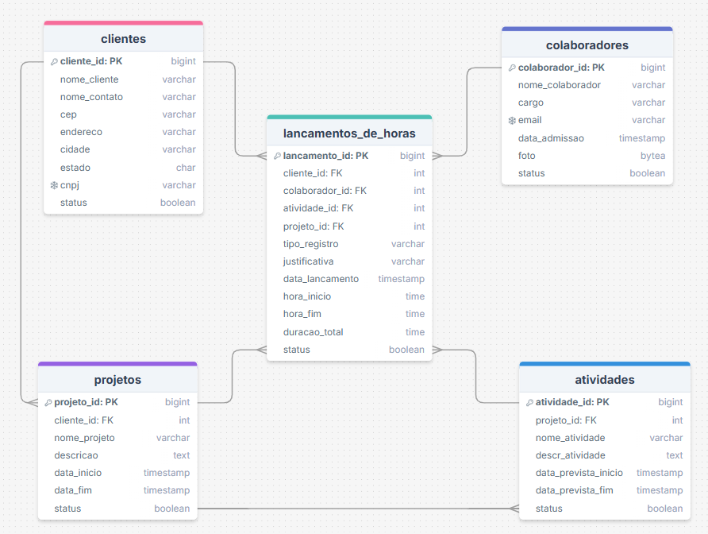
Diagrama de Relacionamento

Slide 8
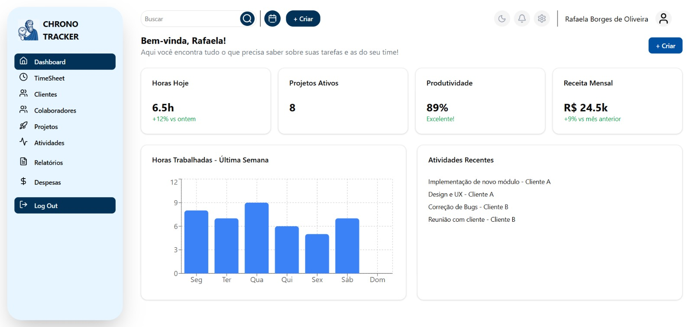
Tela Inicial
apresentar os protótipos de tela já com as cores definidas pela empresa;

Slide 9
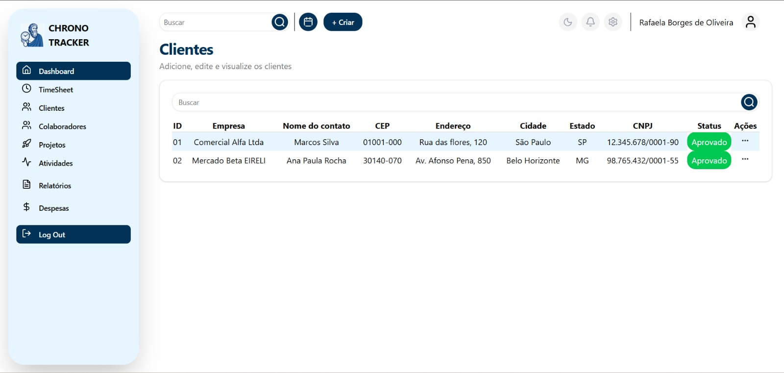
Tela Clientes
apresentar os protótipos de tela já com as cores definidas pela empresa;

Slide 10
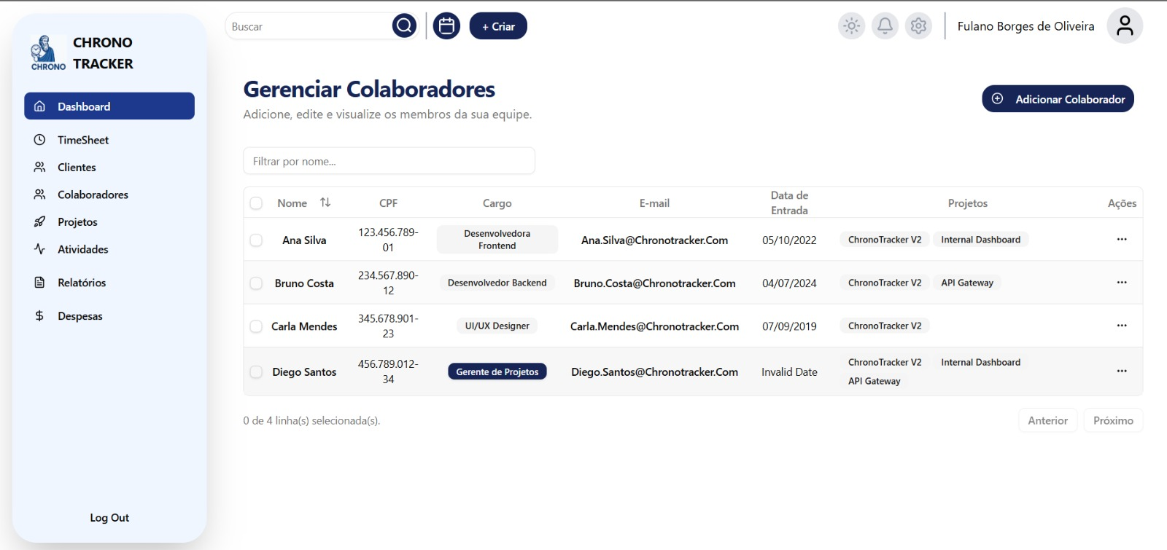
Tela Colaboradores
apresentar os protótipos de tela já com as cores definidas pela empresa;

Slide 11
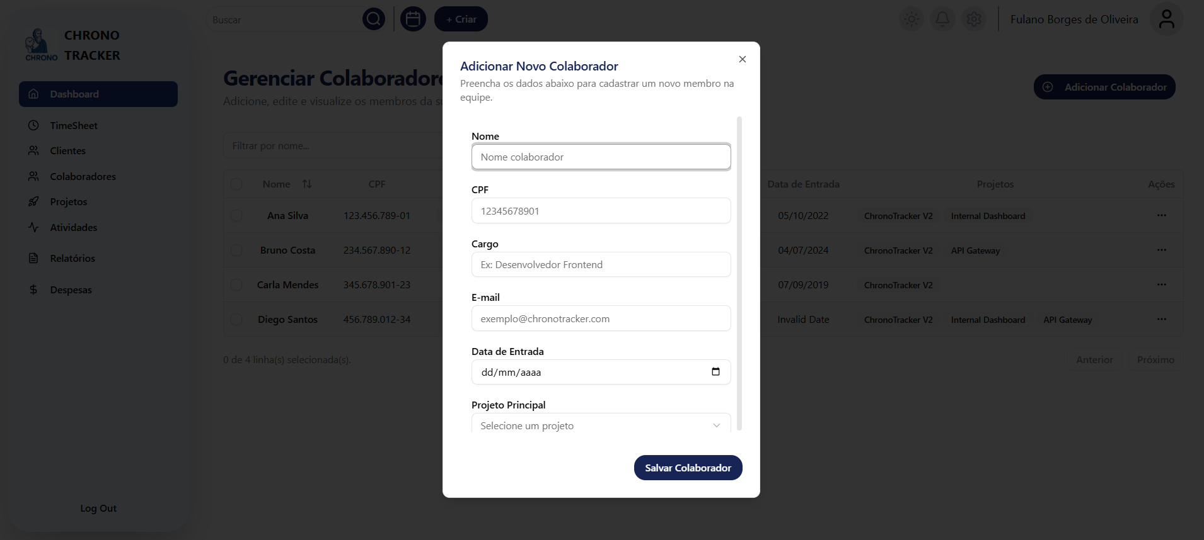
Tela Colaboradores - Modal de Adicionar
apresentar os protótipos de tela já com as cores definidas pela empresa;

Slide 12
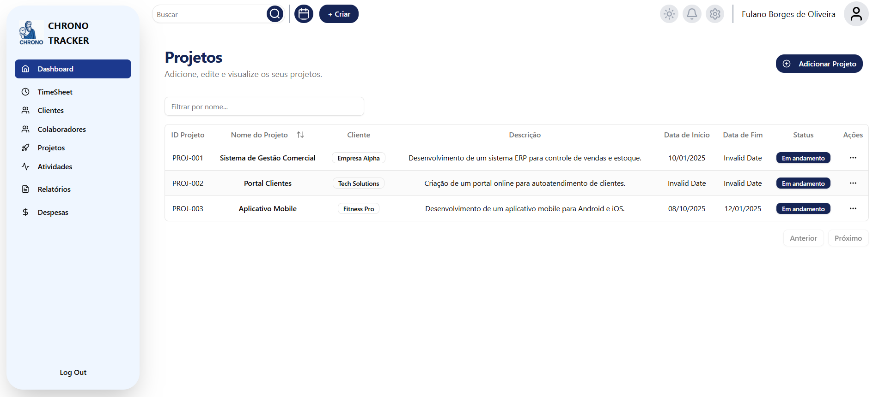
Tela Projetos
apresentar os protótipos de tela já com as cores definidas pela empresa;

Slide 13
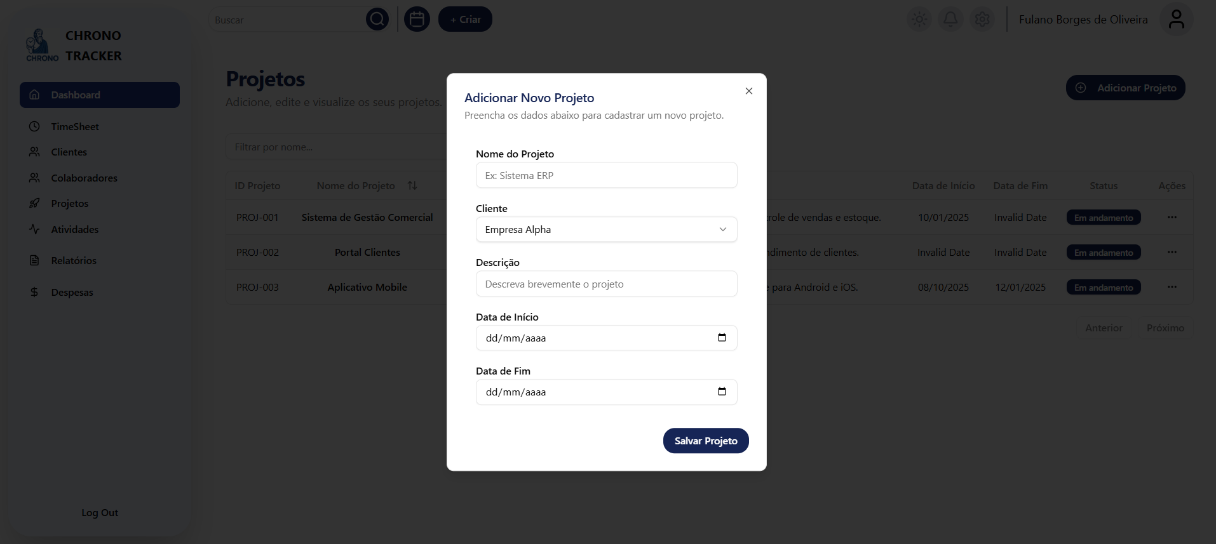
Tela Projetos - Modal de Adicionar
apresentar os protótipos de tela já com as cores definidas pela empresa;

Slide 14
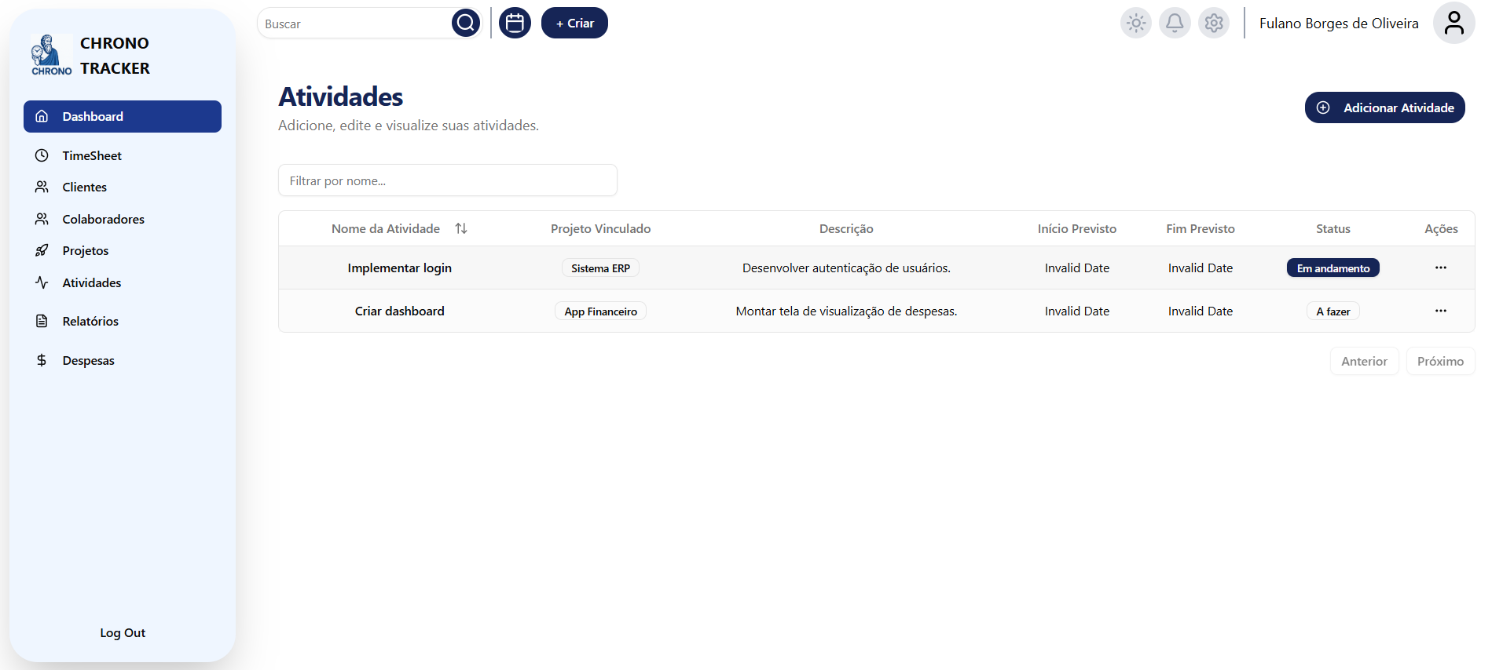
Tela Atividades
apresentar os protótipos de tela já com as cores definidas pela empresa;

Slide 15
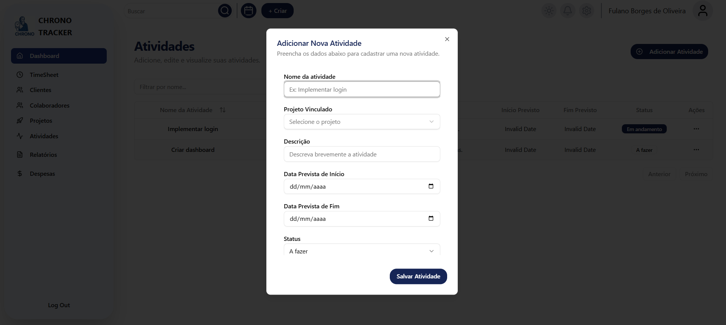
Tela Projetos - Modal de Adicionar
apresentar os protótipos de tela já com as cores definidas pela empresa;

Slide 16
Muito Obrigado!

